Slide 1


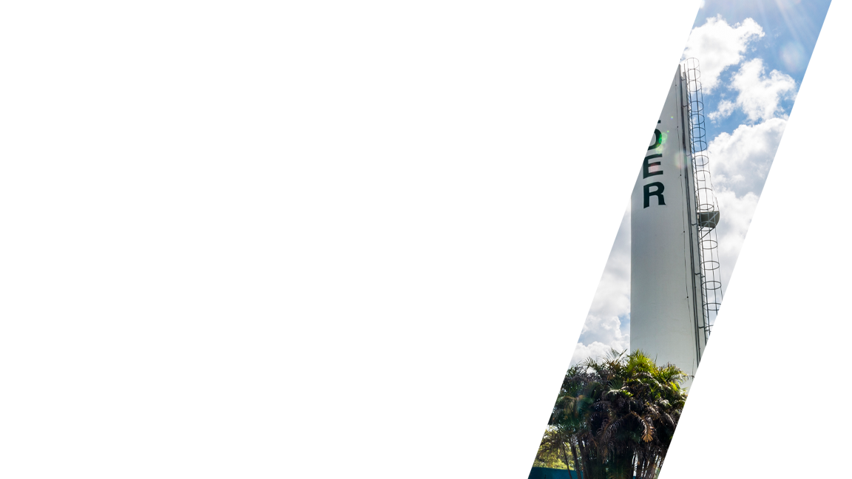


Slide 2

A FEEDER
Com 30 anos de mercado, a Feeder é fabricante de partes e sistemas para a indústria automotiva, armamentista, eletroeletrônica, energia e outros.
Com sede em Guarulhos, possui 220 funcionários altamente capacitados e processo produtivo verticalizado.

Slide 3








PRINCIPAIS
PROCESSOS
Estamparia
(até 400 ton)
Dobra de tubos e arames
(CNC e célula dedicada)
Injeção plástica
(fechamento horizontal e vertical)
Solda
em robô
Galvanoplastia
e pintura
Enrolamento
de molas
Ferramentaria
Projeto de
Desenvolvimento
de Produtos
*Consulte-nos para outros processos e/ou projetos especiais.

Slide 4


CERTIFICAÇÃO
INTERNACIONAL

Slide 5
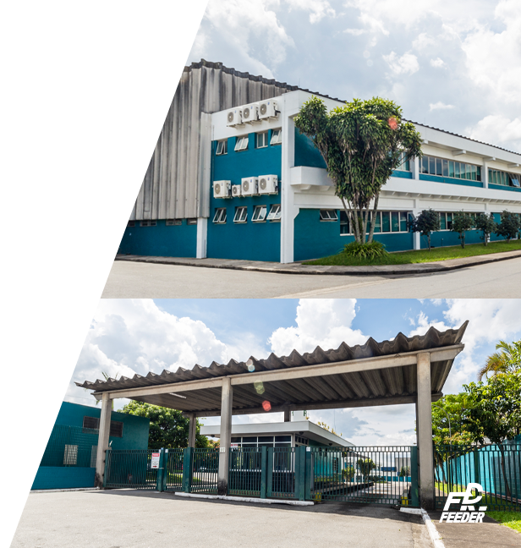
INFRA
ESTRUTURA
Mais de 200 máquinas de última geração, distribuídas em 15.000m² de área construída, em um terreno de 30.000m². Dentre o maquinário, injetoras, CNCs, prensas, máquinas e robôs de solda, dobradora de molas. Todas as máquinas possuem qualidade e eficácia incomparáveis, com alta produtividade.

Slide 6
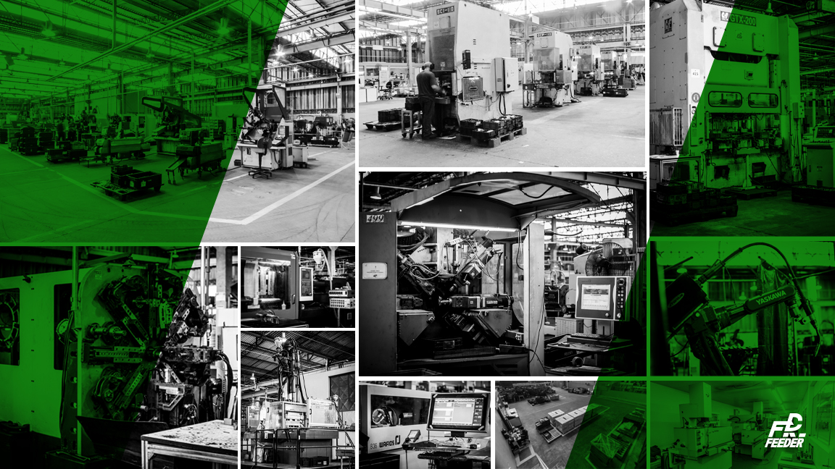

Slide 7
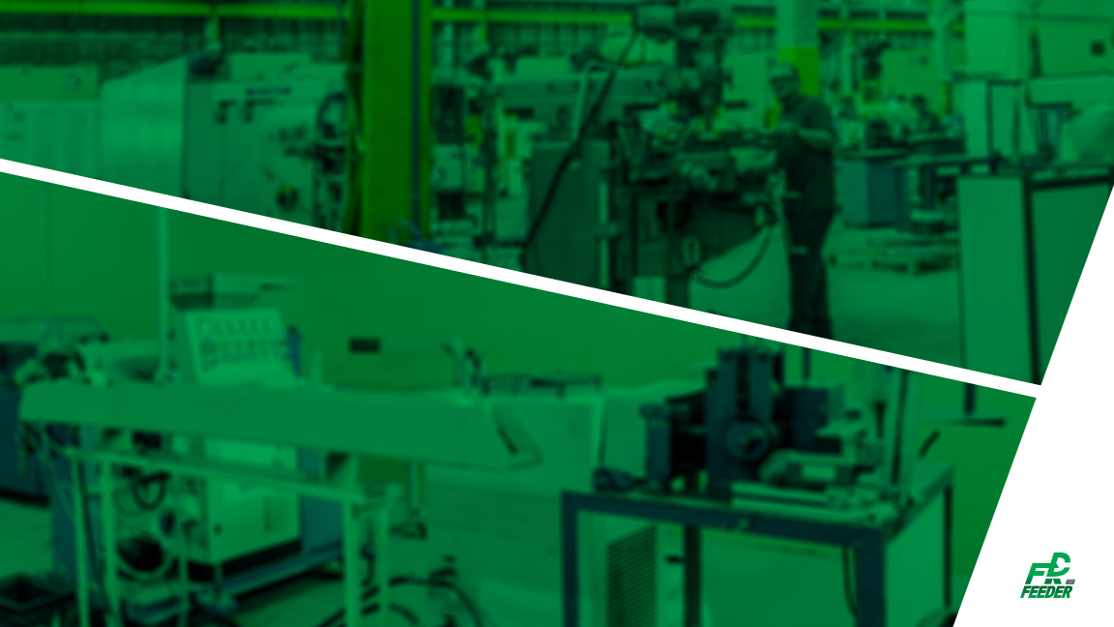
FERRAMENTARIA
´
PROPRIA

Slide 8
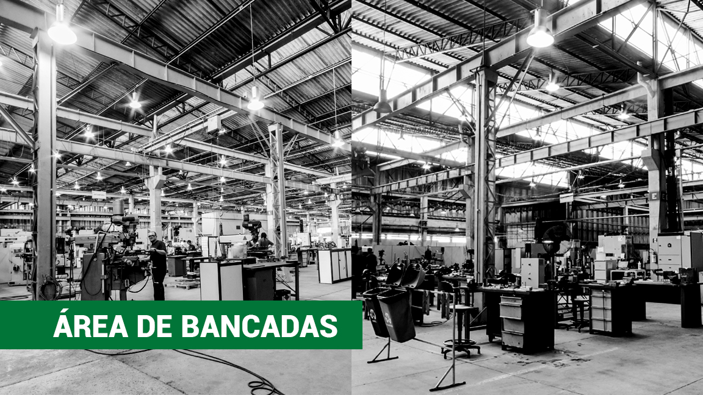

Slide 9
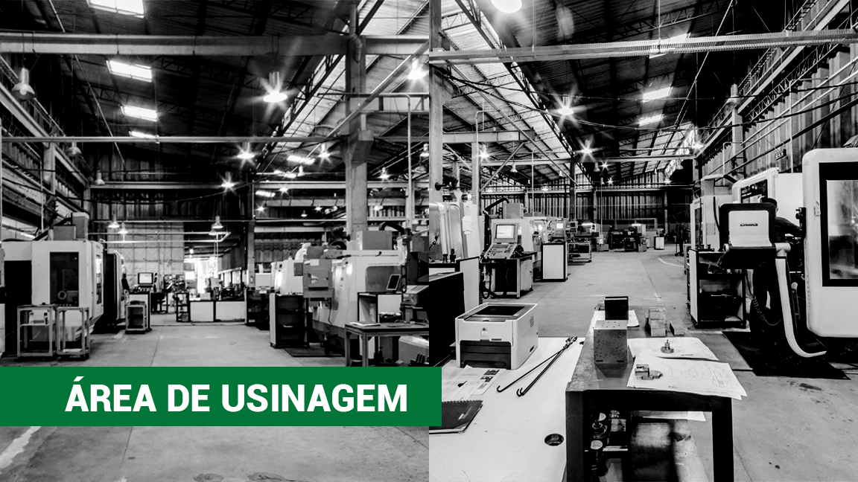

Slide 10
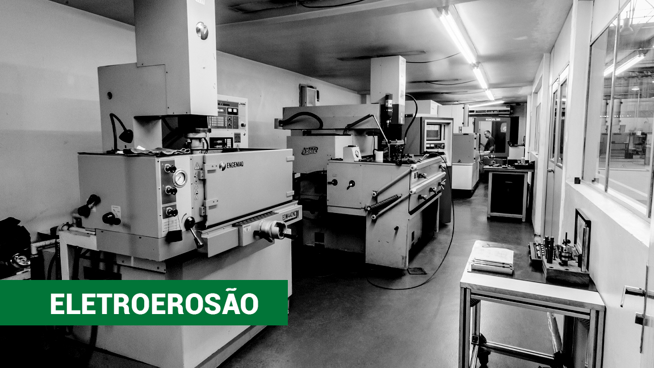

Slide 11
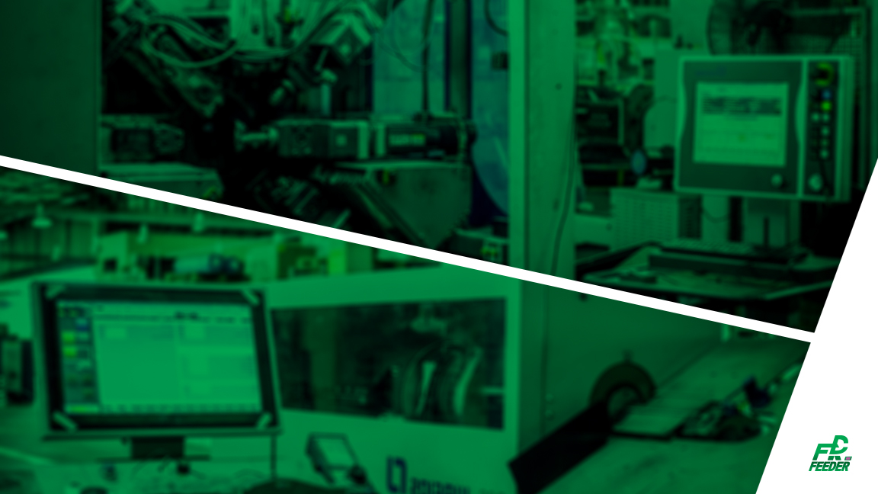
PROCESSO
VERTICALIZADO

Slide 12

SUPER
INFRAESTRUTURA
AGILIDADE NO
DESENVOLVIMENTO
FLEXIBILIDADE E
PRÓ-ATIVIDADE

Slide 13

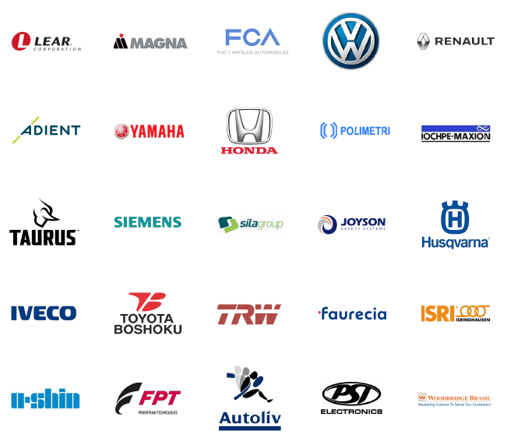
PRINCIPAIS
CLIENTES

Slide 14
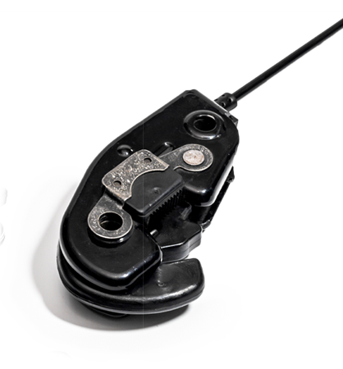
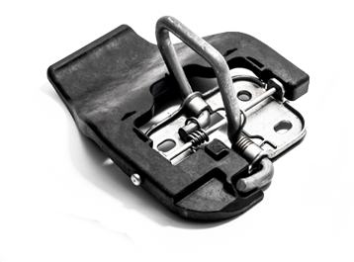
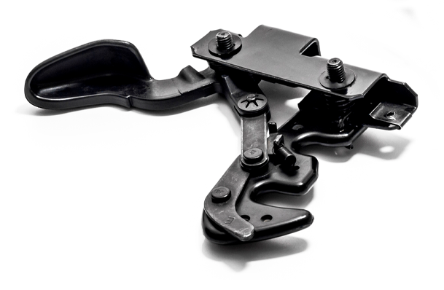
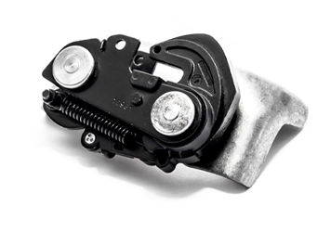
PRODUTOS
Mecanismos – Travas de Banco, Travas de Capô

Slide 15
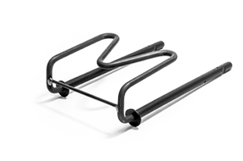
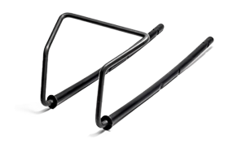
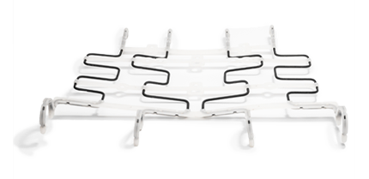
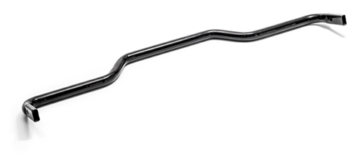
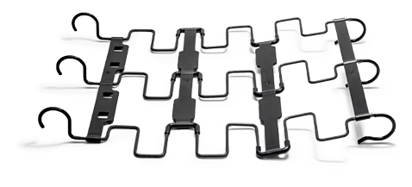
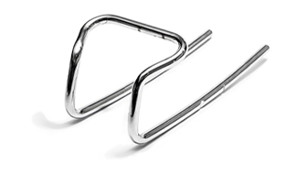
PRODUTOS
Dobra de tubo e arame
Estrutura de Encosto de Cabeça Sobre-Injetado
Suspensão de Assento Sobre-Injetado
Barra de Ajuste do Trilho (Towel bar, Track Lever)
Estrutura de Encosto de Cabeça Tubular Cromado

Slide 16
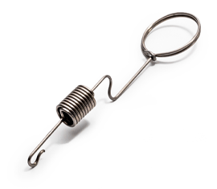
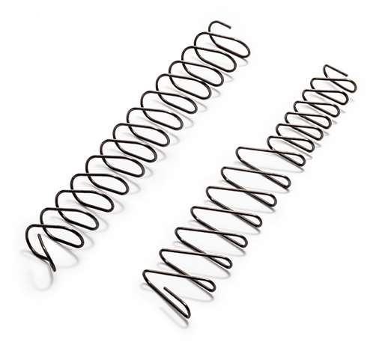
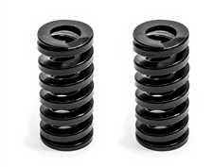
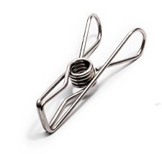
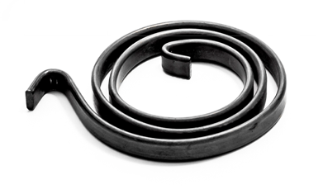
PRODUTOS
Molas

Slide 17
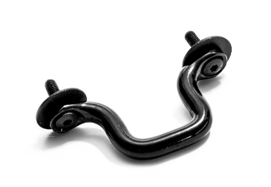
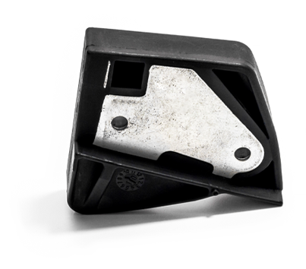
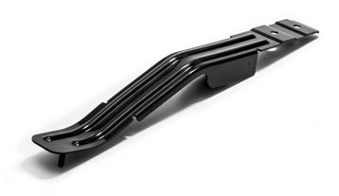
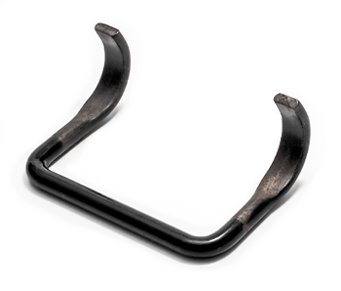
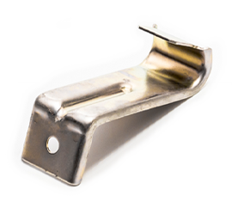
PRODUTOS
Estamparia

Slide 18
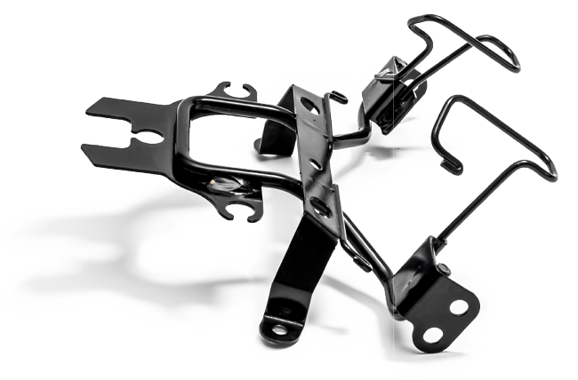
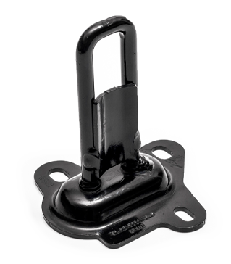
PRODUTOS
Conjunto Soldados

Slide 19
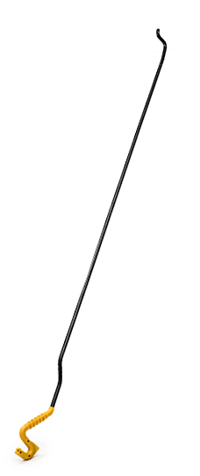
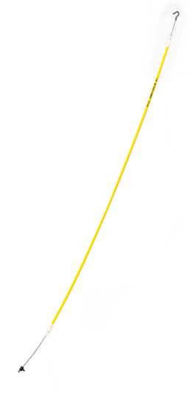
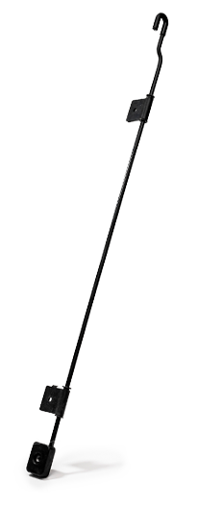
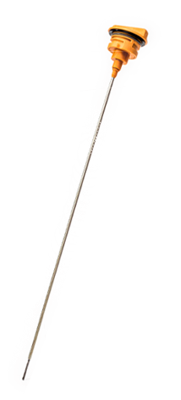
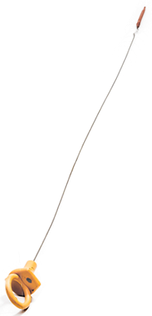
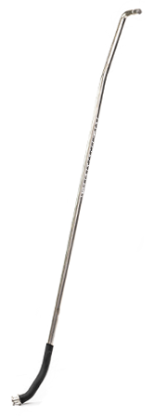
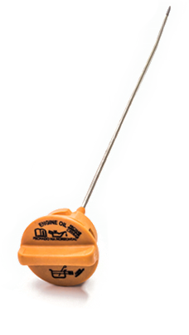
PRODUTOS
Varetas de Óleo
Hastes de Capô
Cabos

Slide 20

VAMOS
CONVERSAR?
Drausio Gonçalves
drausio.goncalves@feeder.com.br
11 2413-0073/ 11 99947-4708
Feeder Industrial
R. Prof. João Cavaleiro Salém, 310
Parque das Nações, Guarulhos, SP

